Slide 1
Vault: Fast Bootstrapping for the Algorand Cryptocurrency
Derek Leung, Adam Suhl, Yossi Gilad, Nickolai Zeldovich
MIT CSAIL
Network and Distributed Systems Security(NDSS) Symposium 2019

Slide 2
总览
1.设计原因
2.目标
3.关键设计
4.总结

Slide 3
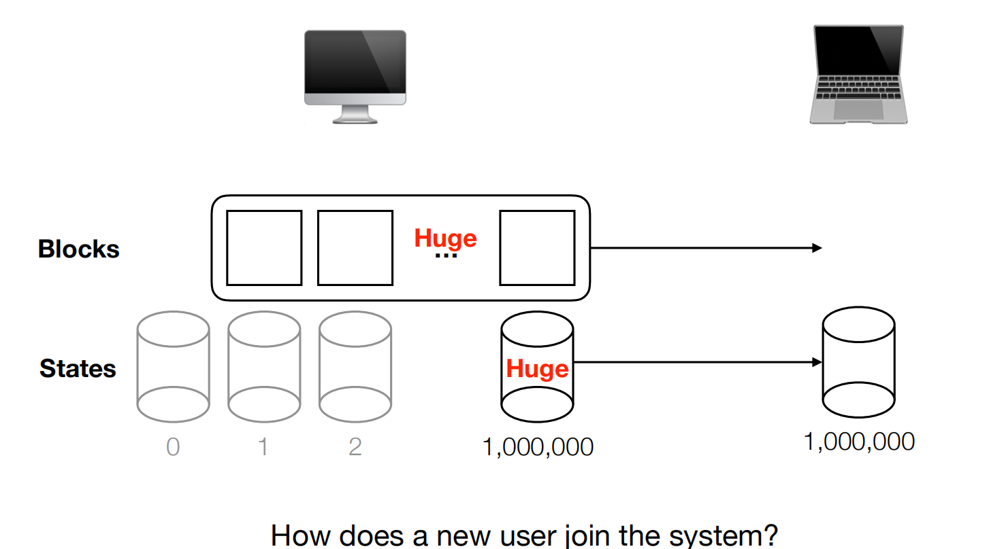
设计原因
Decentralized cryptocurrencies rely on participants to keep track of the state of the system in order to verify new transactions. As the number of users and transactions grows, this requirement places a significant burden on the users, as they need to download, verify, and store a large amount of data in order to participate

Slide 4
目标
Goal: Securely and efficiently enable a new user to join, given initial state
• Minimize state transmitted
• Minimize proof that state is valid

Slide 5
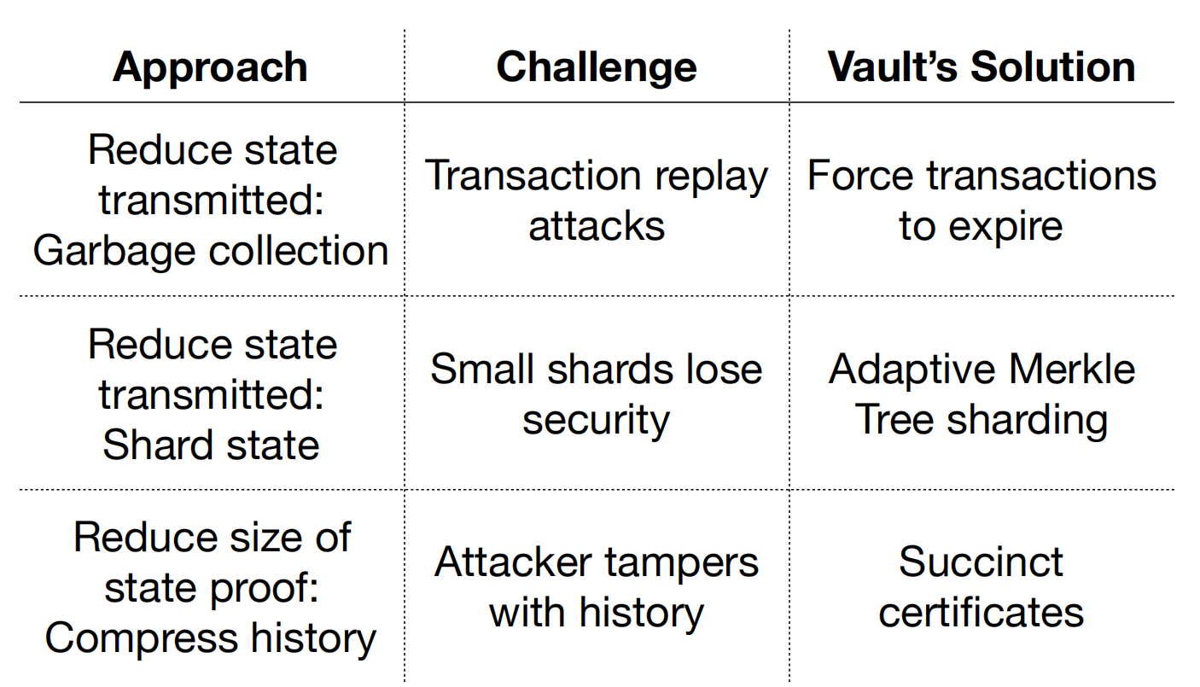
解决方法

Slide 6
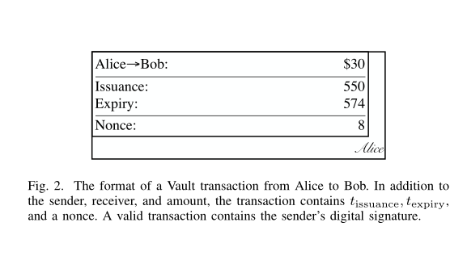
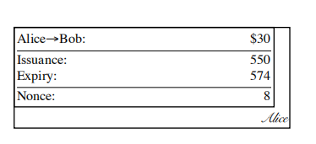
Reduce state transmitted:Garbage collection
1.每个Vault交易在一个有限的时间窗口内有效，以交易出现在区块链中的位置表示。这允许v ault节点只跟踪最近块中出现的事务，并忘记所有旧事务。
2、账户余额状态与过去的交易没有直接联系，零余额账户可以安全地收回
所有的账户公钥+余额存储在一棵sparse merkle tree的叶子节点上，叶子节点在hash之前先排序
，在账户余额为0时可被删除。

Slide 7
Reduce state transmitted:Shard state
Vault transactions include Merkle witnesses for the source and destination accounts in the previous block’s BALROOT. Any client that possesses the previous block’s BALROOT can use the Merkle witnesses to confirm the source and destination account balances and thus to verify the transaction.

Slide 8
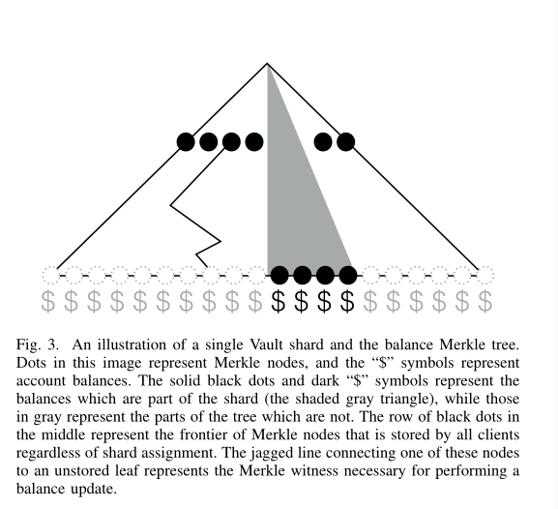
Reduce state transmitted:Shard state
采用自适应分片方案
（1）允许跨节点分片账户状态，使得每个节点不需要存储所有账户的状态；
（2）允许所有节点验证所有交易，使用merkle树存储余额信息；
（3）对merkle树的上层进行自适应缓存，使得传输merkle证明的带宽开销随着账号数量的增加而逐渐增加。

Slide 9
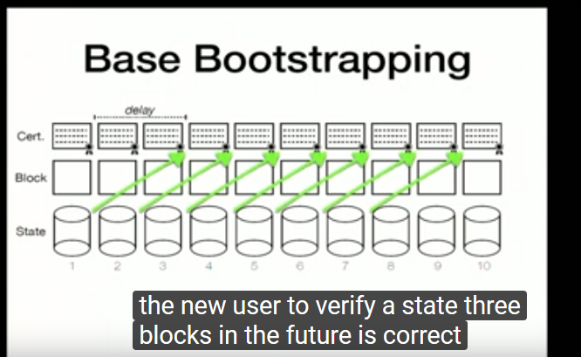
Reduce size of state proof:Compress history

Slide 10
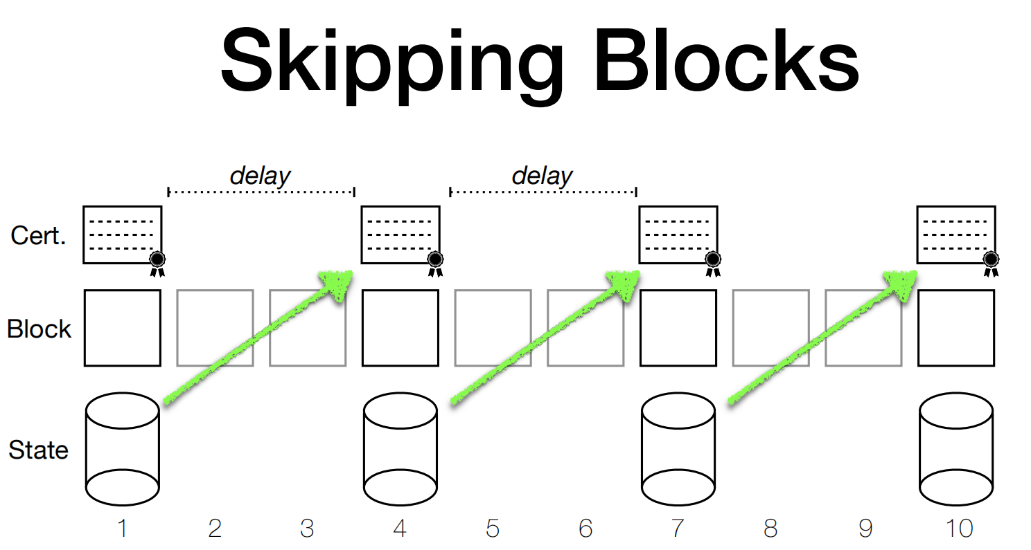
Reduce size of state proof:Compress history

Slide 11
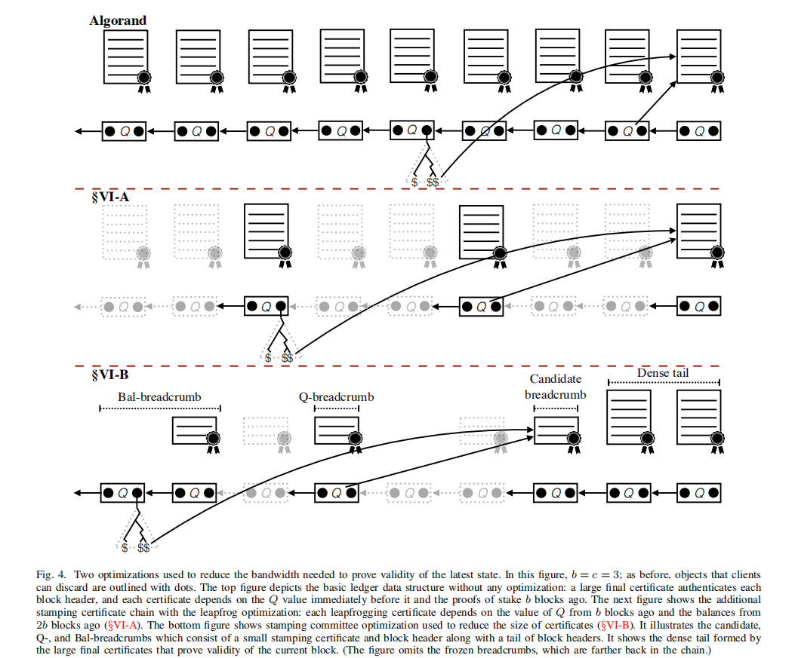
Reduce size of state proof:Compress history
Algorand使用一个大的最终证书认证每个块头，每个证书取决于它之前的Q值和b个块之前的桩的证明。
具有跳跃优化的stamping certificate：每个跳跃证书取决于b个块之前的q值和2b个块之前的余额
进一步优化，通过减少认证区块所需委员会成员数量，减少签名，从而减小证书大小

Slide 12
总结
本文主要讲了通过三种方式来减少新加入节点时需要同步的区块链状态，包括删除空账户、状态分片以及跳跃化验证区块，抛弃不需要的状态来降低存储。

Slide 13
谢谢观看

